Slide 1
3.3 矩形波导
关于矩形波导：
矩形波导：最早的传输系统之一，迄今仍然在用
种类繁多：频率1G~220GHz，各种变形包括：加脊波导，弯曲波导，可调节负载，可变衰减器，魔T，耦合器
面临挑战：不易集成，立体状结构——相对平面型的微带线和带状线
保留用途：大功率，毫米波
传输模式：TE/TM（不能传输TEM模）
Microwave Engineering 3. Transmission lines and waveguides

Slide 2
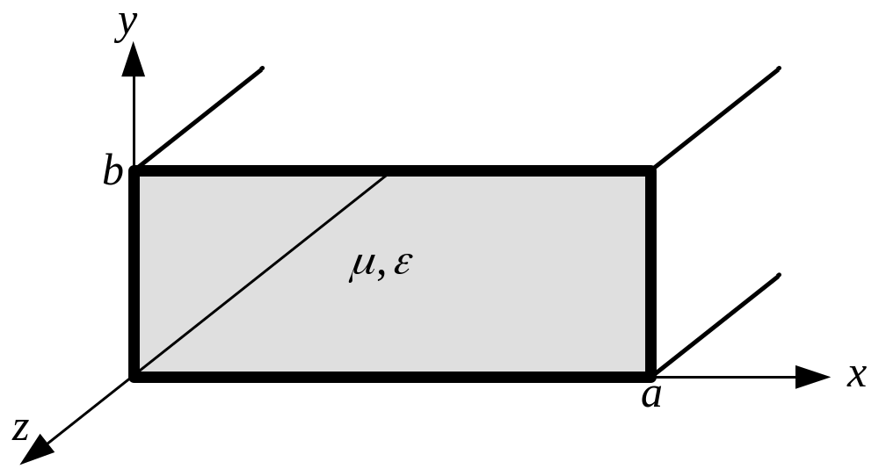
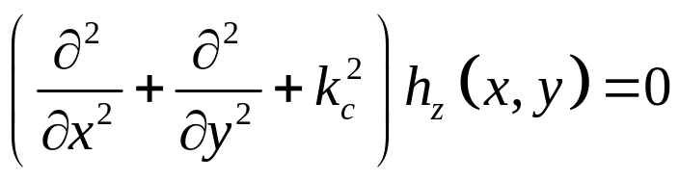
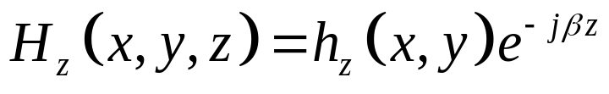
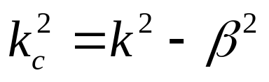
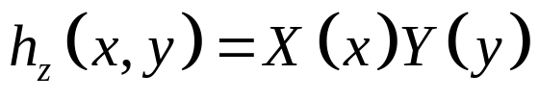
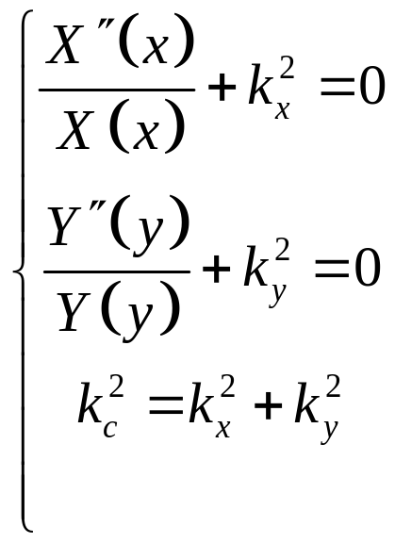
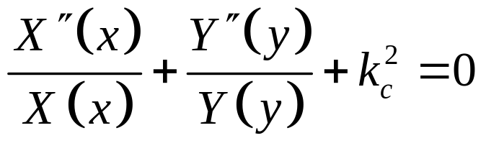
3.3 矩形波导
矩形波导图形（a>b）
TE模：Ez=0
关于方程的求解：
Microwave Engineering 3. Transmission lines and waveguides

Slide 3
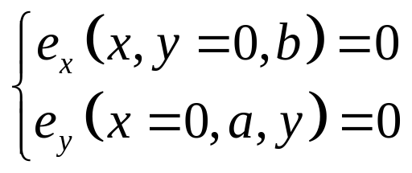
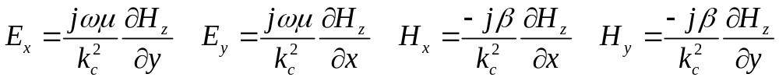
3.3 矩形波导
边界条件：
根据以前得到的公式：
Microwave Engineering 3. Transmission lines and waveguides

Slide 4
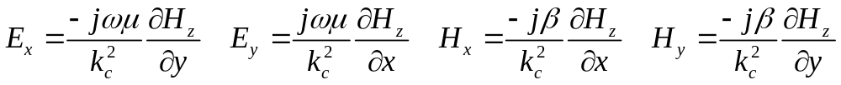
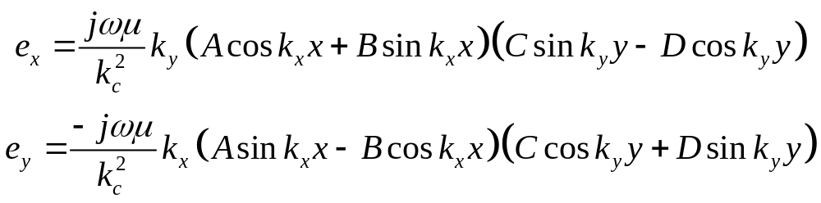
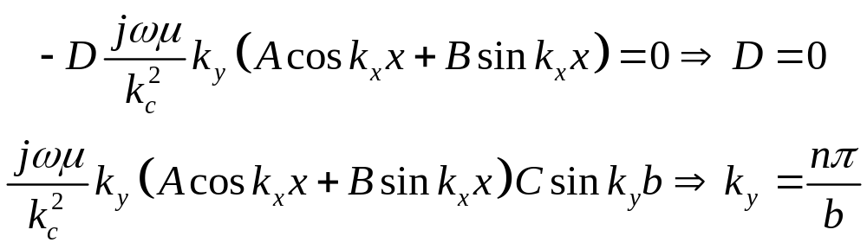
3.3 矩形波导
将ex的边界条件带入：
Microwave Engineering 3. Transmission lines and waveguides

Slide 5
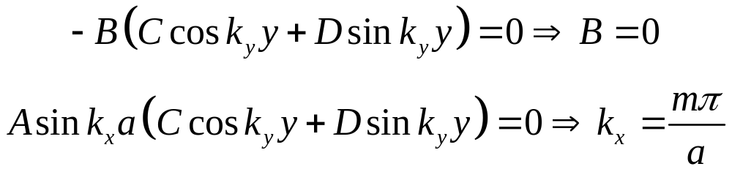
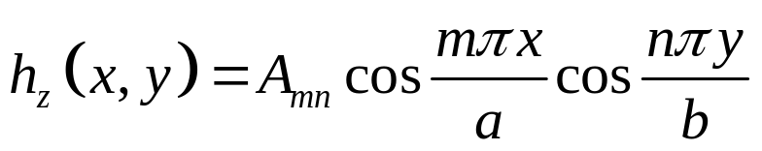
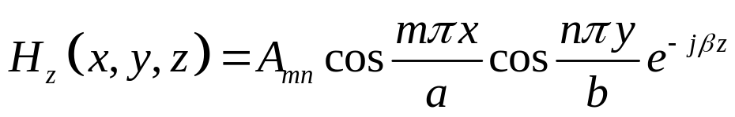
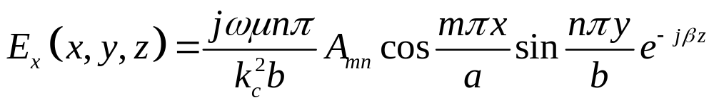
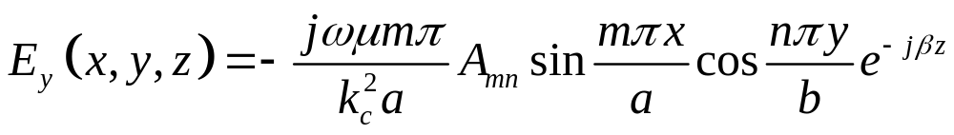
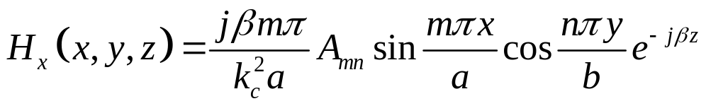
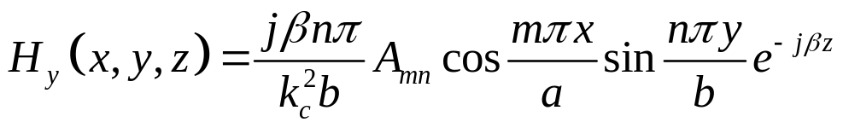
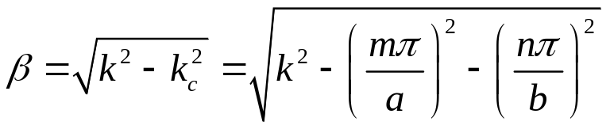
3.3 矩形波导
将ey的边界条件带入：
故：
其余场量可依次得出：
Microwave Engineering 3. Transmission lines and waveguides

Slide 6
3.3 矩形波导
将ey的边界条件带入：
故：
其余场量可依次得出：
Microwave Engineering 3. Transmission lines and waveguides

Slide 7
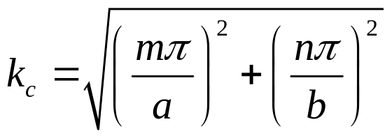
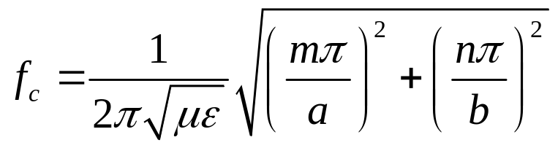
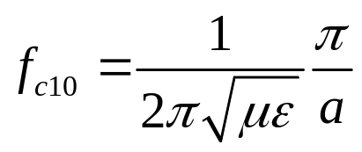
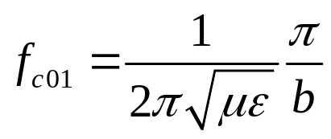
3.3 矩形波导
截止波数：
截止频率：
考虑两个模：TE10和TE01的截止频率
由于a>b，故TE10模的截止频率低于TE01的截止频率。另一方面m,n不能同时为0，在所有的传播模式中TE10的截止频率最低。
定义：最低截止频率的传播模式称为主模，对矩形波导其主模为TE10模。
Microwave Engineering 3. Transmission lines and waveguides

Slide 8

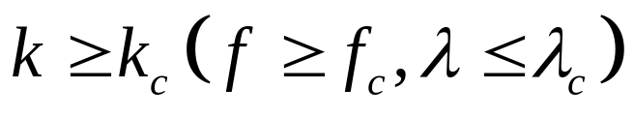
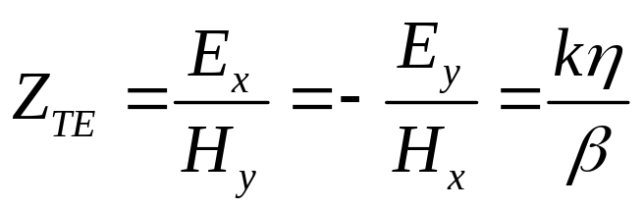
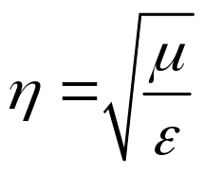
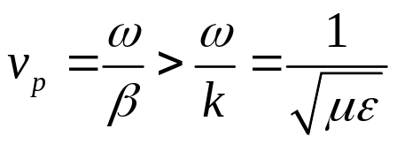
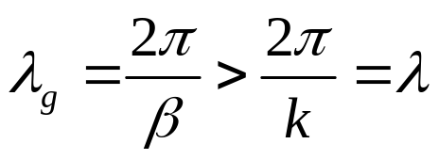
3.3 矩形波导
要使一个模式能够传播，必须使得其相位因子为实数，
即：
一般而言，选择的工作频率位于主模截止频率以上而在其余模的截止频率以下，此时波导中的传播模式仅为主模；但如果选择的工作频率高于几个模式的截止频率，此时称为共模传输。
多个传播模式能同时在波导内传输，且互不干扰。
多个传播模式在口径面上相互正交。
波阻抗：
波导中的相速：
导波波长：
Microwave Engineering 3. Transmission lines and waveguides

Slide 9
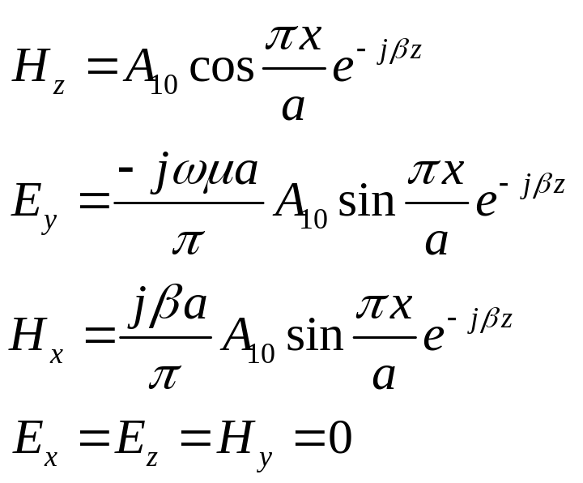
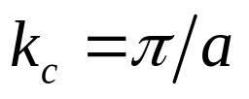
3.3 矩形波导
TE10模
这里用到了：
Microwave Engineering 3. Transmission lines and waveguides

Slide 10
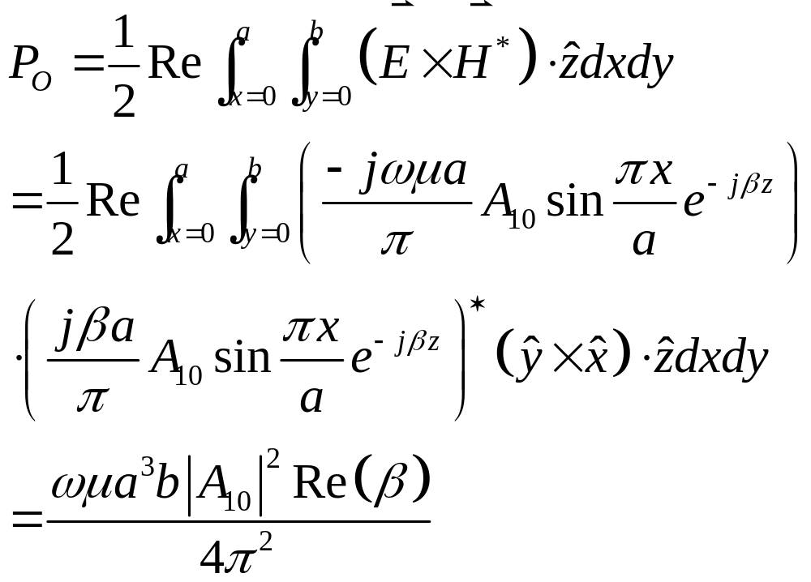
3.3 矩形波导
关于TE10模的能量：
Microwave Engineering 3. Transmission lines and waveguides

Slide 11
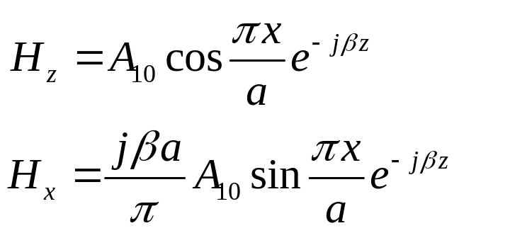
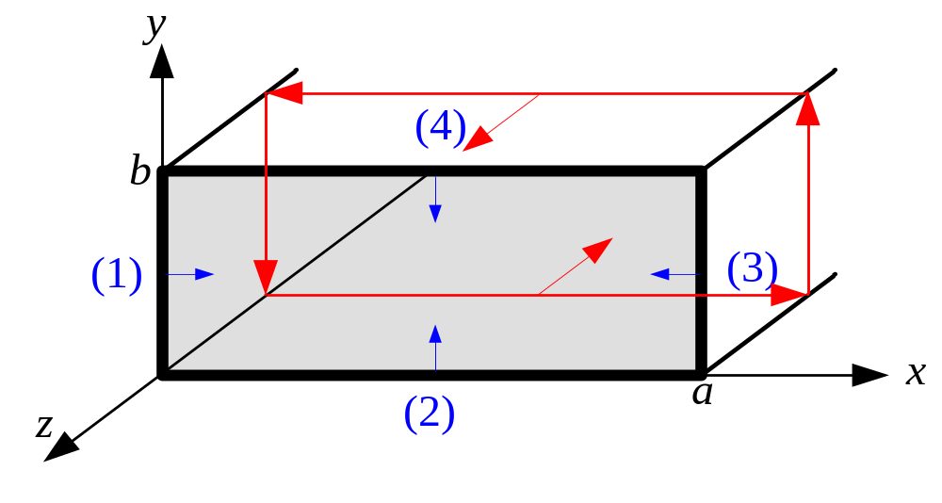
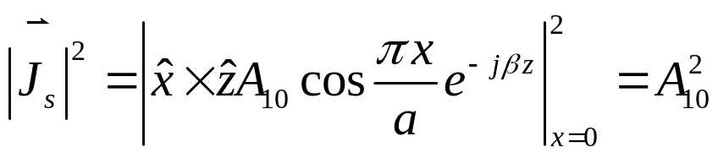
3.3 矩形波导
关于TE10模的能量：
导体损耗：
第一面：
Microwave Engineering 3. Transmission lines and waveguides

Slide 12

3.3 矩形波导
关于TE10模的能量：
第二面：
第三面：
第四面：
Microwave Engineering 3. Transmission lines and waveguides

Slide 13
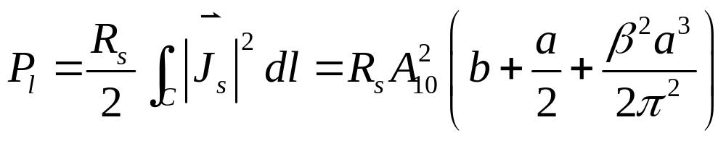
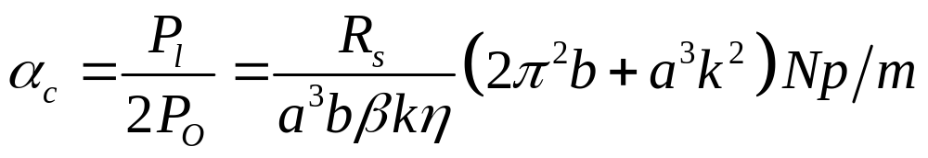
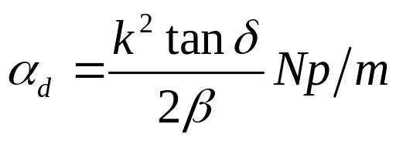
3.3 矩形波导
关于TE10模的能量：
介质损耗：
Microwave Engineering 3. Transmission lines and waveguides

Slide 14
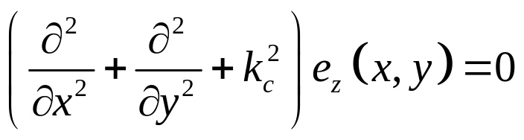
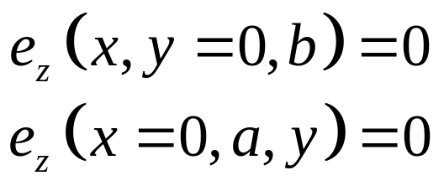
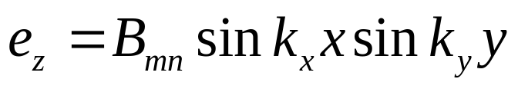
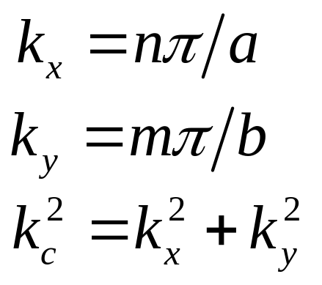
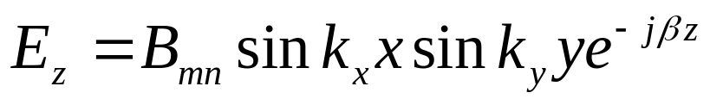
3.3 矩形波导
TM模式：Hz=0
代入边界条件：
整理可得：
Microwave Engineering 3. Transmission lines and waveguides

Slide 15
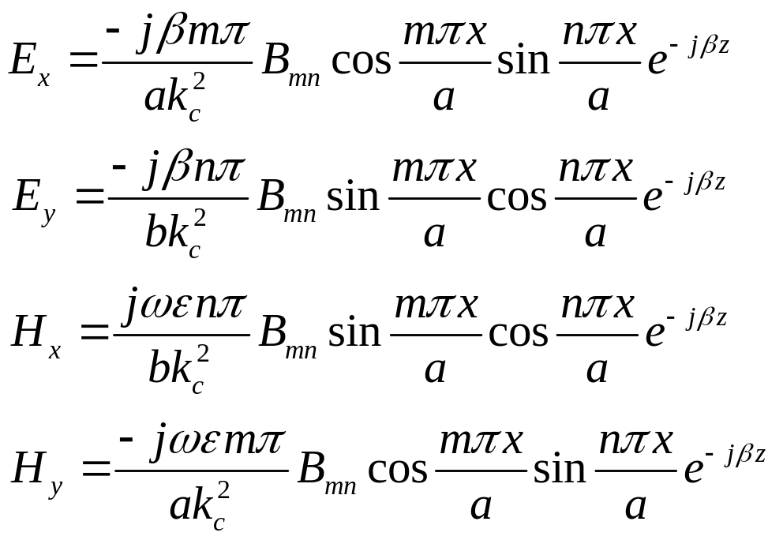
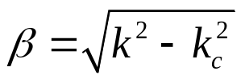
3.3 矩形波导
TM模式：
将Ez的结果带入以前公式，可得：
β为实数，对应传输模式；
β为虚数，对应衰减模式；
从公式来看，TEmn与TMmn模式的截止频率完全一致，相速也与其完全相同。
Microwave Engineering 3. Transmission lines and waveguides

Slide 16
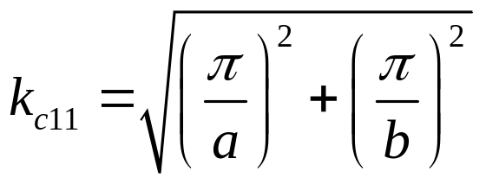
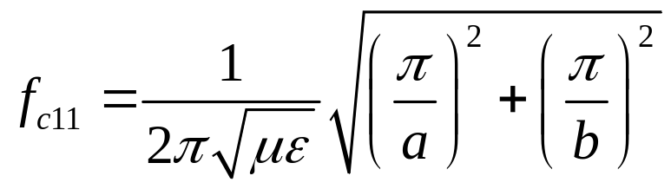
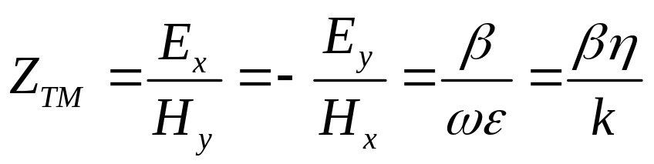
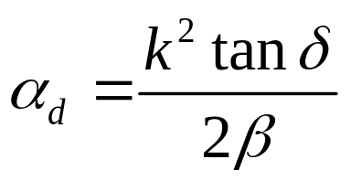
3.3 矩形波导
TM模式：
从场量的表达式来看，无论m还是n等于0，总会使得所有场量全部为0，故TM模的主模为TM11模。
显然，TM模式的主模截止频率高于TE模式的主模截止频率，故对于一个波导而言，传输的主模为TE10模。
波阻抗：
介质损耗：
总结矩形波导(略)
Microwave Engineering 3. Transmission lines and waveguides

Slide 17
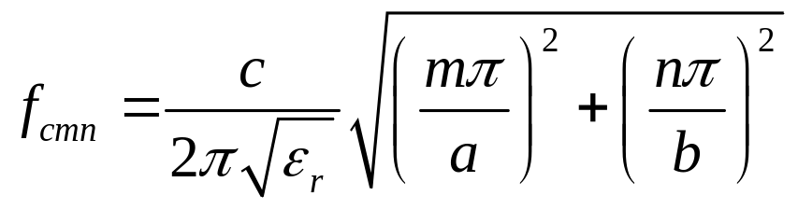
3.3 矩形波导
E.g.: Consider a length of Teflon-filled copper K-band rectangular waveguide, having dimensions a=1.07cm and b=0.43cm. Find the cutoff frequencies of the first five propagating modes. If the operating frequency is 15GHz, find the attenuation due to dielectric and conductor losses.
Solution: From Appendix G, for Teflon, εr=2.08 and tanδ=0.0004. The cutoff frequencies are given by
Computing fc for the first few values of m and n gives:
Mode m n freq.(GHz)
TE 1 0 9.72
TE 2 0 19.44
TE 0 1 24.19
TE,TM 1 1 26.07
TE,TM 2 1 31.03
Microwave Engineering 3. Transmission lines and waveguides

Slide 18





3.3 矩形波导
Thus the TE10, TE20, TE01, TE11 and TM11 modes will be the first five modes to propagate.
At 15GHz, k=453.1/m, and the propagation constant for the TE10 mode is
From (3.29), the attenuation due to dielectric loss is
The surface resistivity of the copper walls is
and the attenuation due to conductor loss, from (3.96), is
Microwave Engineering 3. Transmission lines and waveguides

Slide 19



3.3 矩形波导
部分填充波导的TEm0模
主要用途：阻抗匹配，移相模块
部分填充：增加了调节参量，易控制其工作特性。
简单起见，在此仅考虑m0模式，也即意味着在y方向场量的变化为0。即有hz不随y变化，故ex (hz对y的偏导)恒为0。
分析方法：
1、各自建立方程，各自边界条件。
2、最后考虑中间截面边界。
故：
分别为左边(介质dielectric)和右边(空气air)
Microwave Engineering 3. Transmission lines and waveguides

Slide 20



3.3 矩形波导
部分填充波导的TEm0模
显然根据β的物理意义， β为传播方向的传播常数，为了保证在边界面处β在x=t时相等，即
另外继续求解开始的两个Laplace’s方程可得通解：
在空气中的场写成这种形式是为了应用边界条件。
Microwave Engineering 3. Transmission lines and waveguides

Slide 21





3.3 矩形波导
通过磁场可求解出其他场量：
边界条件：
连续
Microwave Engineering 3. Transmission lines and waveguides

Slide 22



3.3 矩形波导
未知：
同时：
将以上结果代入得到关于β的方程，即可求解。
求解需要编程计算，得解。
上述方法为通用方法，可进行推广。
有的复杂情况下，单纯TE波无法满足边界条件，要考虑TM波的加入，即TE/TM混合波。
Microwave Engineering 3. Transmission lines and waveguides

Slide 23




3.4 圆形波导
1、圆形波导结构
2、传输模式
由于圆柱波导为单导体结构，所以不能传输TEM模。
可传输模式：TE，TM
半径为a，采用圆柱坐标系，介电常数为ε,μ，z为纵向，xy为横向
其中：
忽略传播因子：
Microwave Engineering 3. Transmission lines and waveguides

Slide 24










3.4 圆形波导
TE模式：Ez=0
关于Hz的Helmhotz’s方程为：
如： ，则上式可在柱坐标系下展开为：
令 ，带入可得：
Microwave Engineering 3. Transmission lines and waveguides

Slide 25


3.4 圆形波导
TE模式：Ez=0
典型的Bessel方程，解为：
通解为：
考察通解，尤其关注Bessel函数的特性
Microwave Engineering 3. Transmission lines and waveguides

Slide 26

3.4 圆形波导
Microwave Engineering 3. Transmission lines and waveguides

Slide 27

3.4 圆形波导
Microwave Engineering 3. Transmission lines and waveguides

Slide 28








3.4 圆形波导
通解为：
边界条件：
根据hz的结果代入前面公式，可以得到ez的表达式为：
：n阶Bessel函数的导数，变量为 的值
代入边界条件可得：
表示的是：n阶Bessel函数导数的第m个根
Microwave Engineering 3. Transmission lines and waveguides

Slide 29




3.4 圆形波导
的若干典型值
0 3.832 7.016 10.174
1 1.841 5.331 8.536
2 3.054 6.706 8.536
Microwave Engineering 3. Transmission lines and waveguides

Slide 30




3.4 圆形波导
根据以上结果，可得出TE波的截止波数：
对应截止频率：
圆形波导场分量分布：
Microwave Engineering 3. Transmission lines and waveguides

Slide 31



3.4 圆形波导
TE模的波阻抗：
主模：
可知TE11模为圆形波导TE模的主模，另外考察单个模时，从角度来说总可以通过旋转消除其中的一个三角函数，故对于TE11模的表达式可去除其中的一个函数，故：
Microwave Engineering 3. Transmission lines and waveguides

Slide 32


3.4 圆形波导
波导的输出功率：
Microwave Engineering 3. Transmission lines and waveguides

Slide 33


3.4 圆形波导
单位长度波导的吸收功率：
吸收常数：
Microwave Engineering 3. Transmission lines and waveguides

Slide 34







3.4 圆形波导
TM模(Hz=0)
则关于ez的Helmhotz’s方程为：
可以求解出：
利用边界条件：
可得：
是n阶Bessel函数的第m个根，即
Microwave Engineering 3. Transmission lines and waveguides

Slide 35




3.4 圆形波导
的若干典型值
0 2.405 5.520 8.654
1 3.832 7.016 10.174
2 5.135 8.417 11.620
Microwave Engineering 3. Transmission lines and waveguides

Slide 36



3.4 圆形波导
TMnm:
注意到：TM传输主模为TM01，TE的主模TE11，
故作为圆形波导，其主模为TE11模。
问：是否存在TE10模或TM10模？
Microwave Engineering 3. Transmission lines and waveguides

Slide 37


3.4 圆形波导
TMnm模的场分布：
波阻抗：
Microwave Engineering 3. Transmission lines and waveguides

Slide 38

3.4 圆形波导
介质损耗：与前面一致
导体损耗：略
关于几个模式的损耗比较：略
TE01模的传输特点：略
Microwave Engineering 3. Transmission lines and waveguides

Slide 39



3.4 圆形波导
Find the cutoff frequencies of the first two propagating modes of a Teflon-filled circular waveguide with a=0.5cm. If the interior of the guide is gold plated, calculate the overall loss in dB for a 30cm length operating at 14GHz.
Solution: From Figure 3.13, the first two propagating modes of a circular waveguide are TE11 and TM01 Modes. The cutoff frequencies can be found using (3.127) and (3.140):
So only the TE11 mode is propagating at 14GHz. The wavenumber is
and the propagation constant of the TE11 mode is
Microwave Engineering 3. Transmission lines and waveguides

Slide 40




3.4 圆形波导
The attenuation due to dielectric loss is calculated from (3.29) as
The conductivity of gold is σ=4.1*10**7S/m
Then from (3.133) the attenuation due to conductor loss is
The total attenuation is . Then the loss in the 30cm length of guide is :
Microwave Engineering 3. Transmission lines and waveguides

